Slide 1


Comment s’enregistrer ?
Notes:
Dans ce module, nous verrons comment procéder pour s’enregistrer au catalogue de la Plateforme géospatiale fédérale

Slide 2
Pourquoi s’enregistrer
Un compte est requis pour pourvoir publier des données géospatiale dans la PGF et Cartes Ouvertes
IMPORTANT: POUR CONSULTER LE CATALOGUE, AUCUN COMPTE N'EST REQUIS.
SI VOUS FAITES UNE DEMANDE DE COMPTE ET QUE VOUS N'AVEZ PAS DE DONNÉES À ENREGISTRER DANS LE CATALOGUE, VOTRE DEMANDE DE COMPTE SERA REJETÉE.
Notes:
Vous devez avoir un compte pour pouvoir publier des jeux de données dans la PGF. C'est en s'enregistrant qu'un compte vous sera créé.
IMPORTANT: AUCUN COMPTE N'EST REQUIS POUR CONSULTER LE CATALOGUE. SI VOUS FAITES UNE DEMANDE DE COMPTE ET QUE VOUS N'AVEZ PAS DE DONNÉES À ENREGISTRER DANS LE CATALOGUE, VOTRE DEMANDE DE COMPTE SERA REFUSÉE.

Slide 3
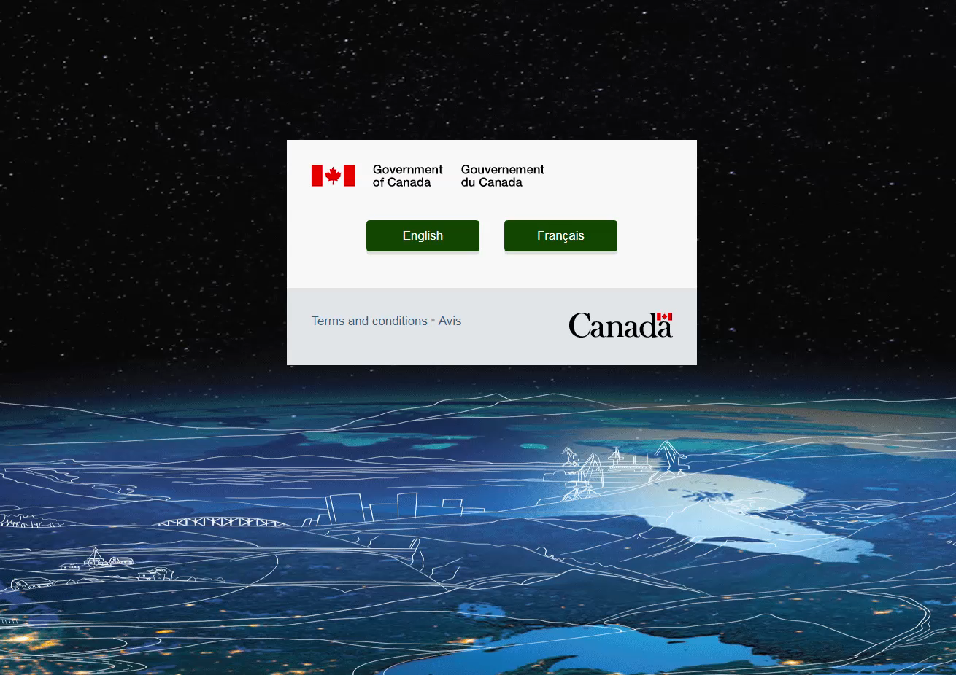
Démo: Comment s’enregistrer
Notes:
Nous allons procéder à la création d’un compte.
À partir d'un navigateur Web, accéder au site gcgeo.gc.ca.
Choisir l'onglet "Ouvrir une session".
Cliquer sur "Inscrivez-vous"
Remplir les champs obligatoires demandés : Prénom, Nom, Courriel, Mot de passe, le rôle ainsi que l'espace de travail auquel votre compte sera associé.
Notez que:
1) Votre courriel correspond à votre nom d'usager. On vous recommande d'utiliser celui qui correspond à votre adresse courriel gouvernementale, idéalement ***@canada.ca bien qu'une adresse privée tel que *@hotmail.com ou @gmail.com fera aussi l'affaire. L'adresse courriel enregistrée est en minuscule alors que le mot de passe est sensible à la case.
2) Le rôle d'éditeur vous permettra de:
- créer des enregistrements
- modifier des enregistrements existants de l'espace de travail auquel votre compte vous donnera droit
- et faire des demandes de publication
3) Le rôle de réviseur vous permettra de :
- approuver/rejeter des demandes de publication sur la PGF
- recommander des demandes de publication sur Cartes Ouvertes
4) L'espace de travail est un environnement collaboratif et tous ceux qui ont un compte associé à cet espace de travail pourront créer, réviser, modifier et détruire les métadonnées qui s'y trouvent, qu'ils en soient l'auteur ou non. Choisir l'espace de travail qui correspond à votre organisation.
Si parmi les espaces de travail listés, votre organisation n'apparaît pas, vous pouvez demander la création d'un nouvel espace de travail.
Inscrire un nom représentatif pour votre organisation (anglais et français)
Votre demande sera acheminée à l’équipe du service à la clientèle de la PGF qui fera les vérifications nécessaires. Dans l'affirmative, l'espace de travail sera créé et le compte activé.
Pour les fins de cette démonstration, nous utiliserons l'espace de travail existant : PGF-Formation
Soumettre votre demande. Vous recevrez par courriel la confirmation de votre demande. L'administrateur de l'espace de travail recevra aussi par courriel votre demande de compte.

Slide 4
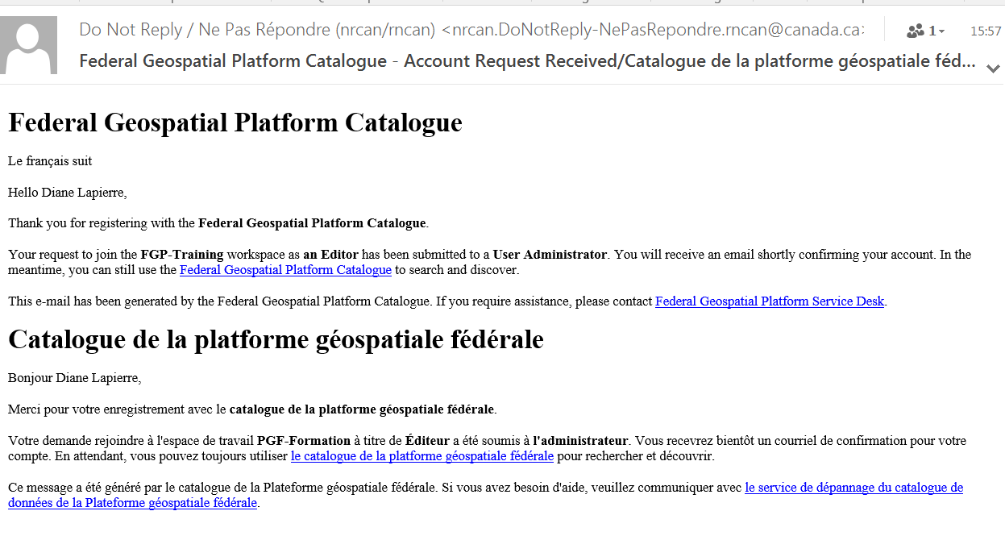
Courriel reçu par le demandeur
Notes:
Voici le courriel reçu par le demandeur. On peut y lire que Diane Lapierre a demandé à se joindre à l'espace de travail PGF-Formation à titre d'éditeur et que la demande a été soumise à l'administrateur de l'espace de travail.

Slide 5
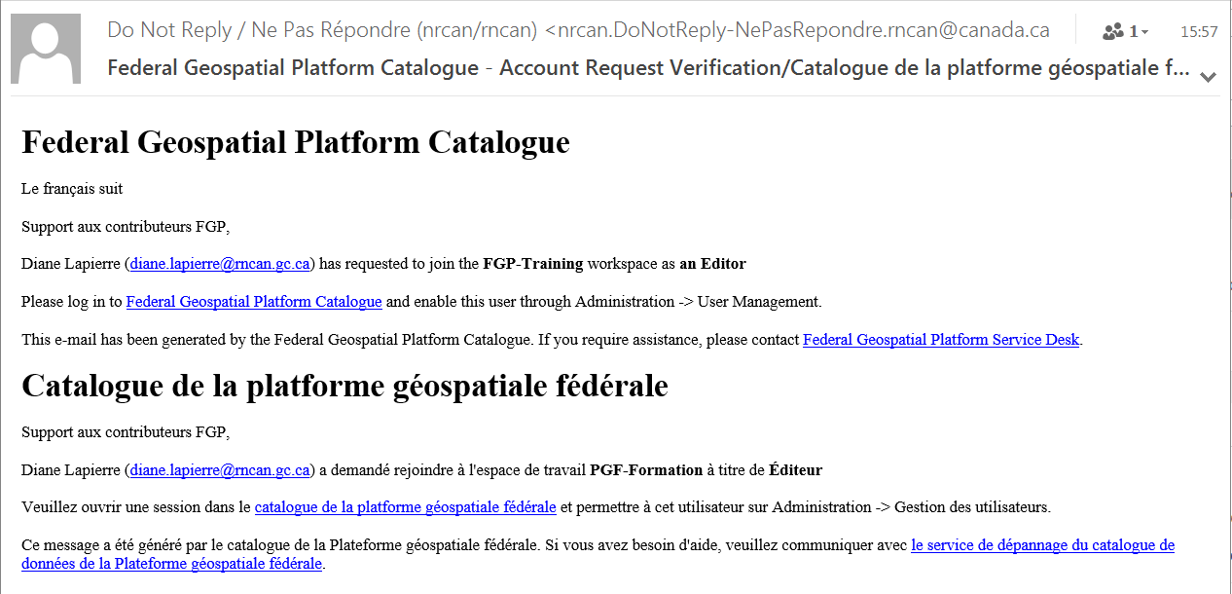
Courriel reçu par l’administrateur
Notes:
Voici le courriel reçu par l'administrateur de l'espace de travail. On peut y lire que l'administrateur a reçu une demande de vérification de compte pour Diane Lapierre en tant qu'éditeur pour l'espace de travail PGF-Formation, et qu'il doit prendre action pour activer le compte.

Slide 6
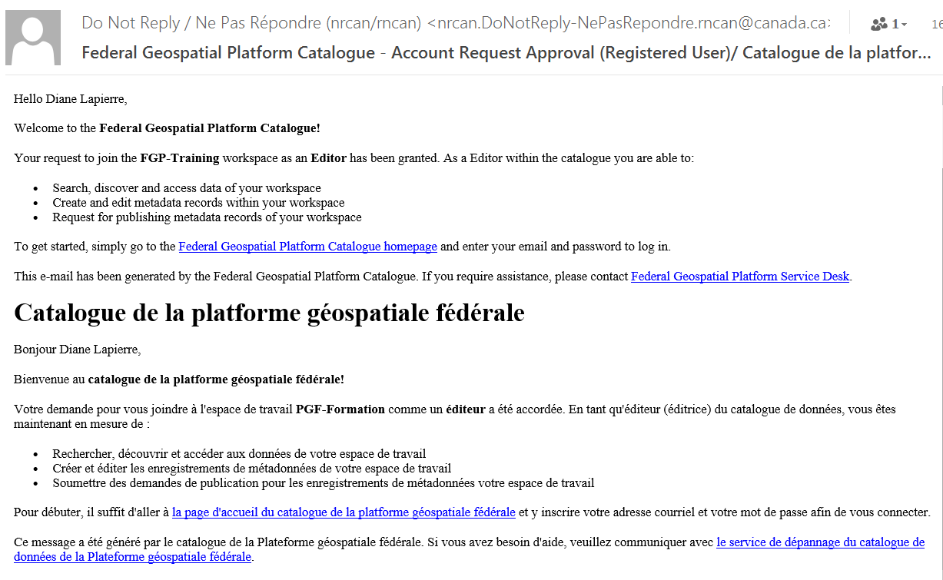
Courriel de bienvenu reçu par le demandeur
Notes:
Lorsque l'administrateur active le compte, le demandeur reçoit automatiquement un courriel de bienvenue indiquant que son compte est maintenant actif.

Slide 7
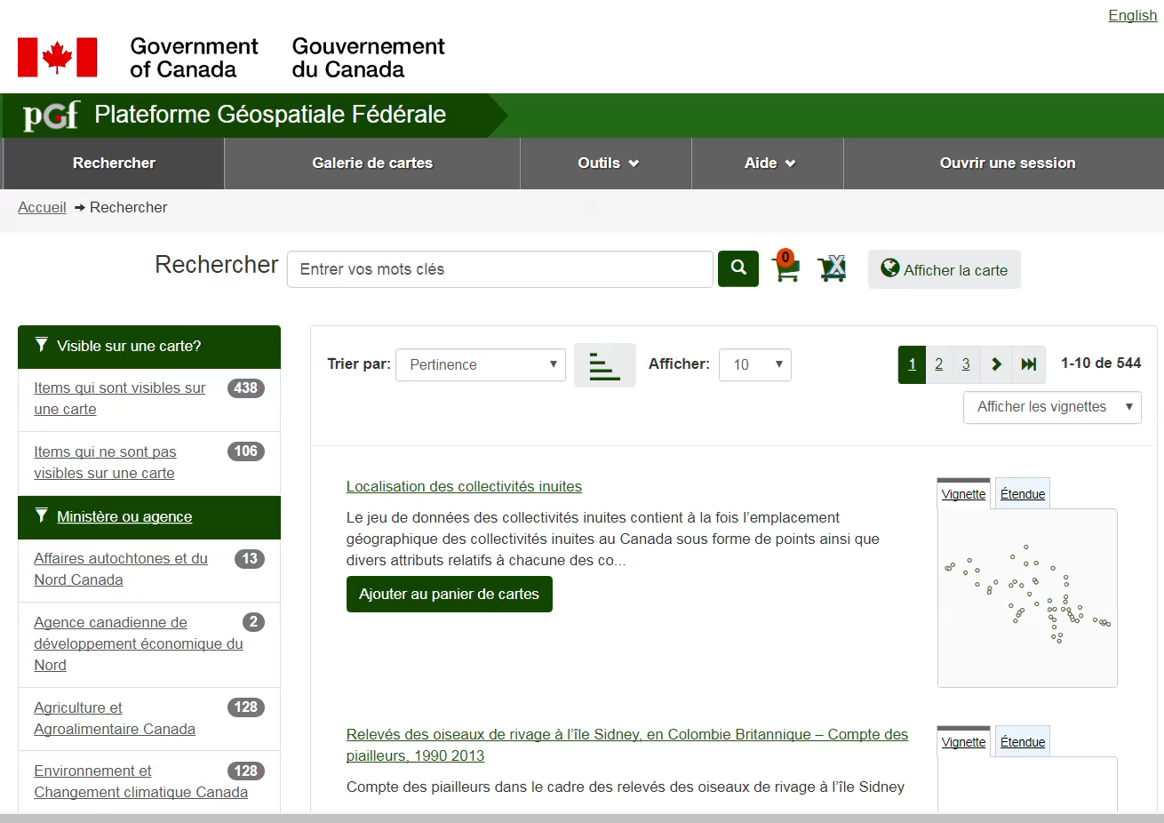
Ouvrir une session de travail
Notes:
Maintenant que votre compte est activé, simplement ouvrir une session en utilisant votre adresse courriel et votre mot de passe.

Slide 8
Vous avez un compte !
Maintenant que vous avez un compte en tant qu’éditeur ou réviseur …
Vous pouvez créer des enregistrements de métadonnées
vous avez aussi accès en écriture à tous les enregistrements de votre espace de travail. Soyez prudent !
Notes:
Vous pouvez maintenant créer des enregistrements de métadonnées dans le catalogue. Mais attention, vous avez aussi maintenant accès en écriture à tous les enregistrements de votre espace de travail.

Slide 9
Vous voulez en savoir davantage …
Contacter l’Équipe du service à la clientèle
NRCan.fgp-pgf.RNCan@canada.ca
Notes:
Vous voulez en savoir davantage sur ce sujet, contacter l’équipe du service à la clientèle de la PGF

